Slide 2
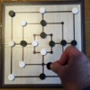
1.1 Mulino (Gioco da Tavolo)
Obiettivi:
Ai partecipanti dovrebbe essere insegnato a contare in modo affidabile fino a 9.
Capiscono che anche se gli oggetti vengono spostati il numero rimane lo stesso.
Sanno contare e tornare indietro da qualsiasi numero entro il 9.
Notes:
2

Slide 3
1.1 Mulino (Gioco da Tavolo)
Commenti sul corso:
Lezione 45 Minuti, una tavola da gioco per ogni 3 giocatori.
Spiegare il gioco "Il Mulino".
Creare gruppi di tre partecipanti: uno osserva e aiuta, altri due prendono parte al gioco.
I partecipanti giocano più volte al "Mulino". Devono sempre iniziare con 9 pedine. I giocatori si divertono e se vincono acquisiscono maggior sicurezza.
I partecipanti imparano a contare fino a 9.
Sul foglio di lavoro indicano le pedine con i numeri.
Imparano che l'ultimo numero durante il conteggio è il numero che rappresenta la quantità delle pedine..
I partecipanti apprendono che 9 pedine sono 3 mulini, quindi ogni mulino consiste di 3 pedine.

Slide 4
1.1 Mulino (Gioco da Tavolo)
Suggerimenti
Se i partecipanti non sanno leggere, l'insegnante deve guidarli nella comprensione.
Se i partecipanti hanno difficoltà a contare, devono allenarsi quindi c'è bisogno di più tempo o si può dividere il gruppo.
Se i partecipanti hanno difficoltà a scrivere numeri, si deve dividere la lezione in due parti: giocare e contare, giocare e scrivere numeri.
La lezione successiva consiste nel cercare un altro gioco in cui i partecipanti devono contare fino a 9.

Slide 5
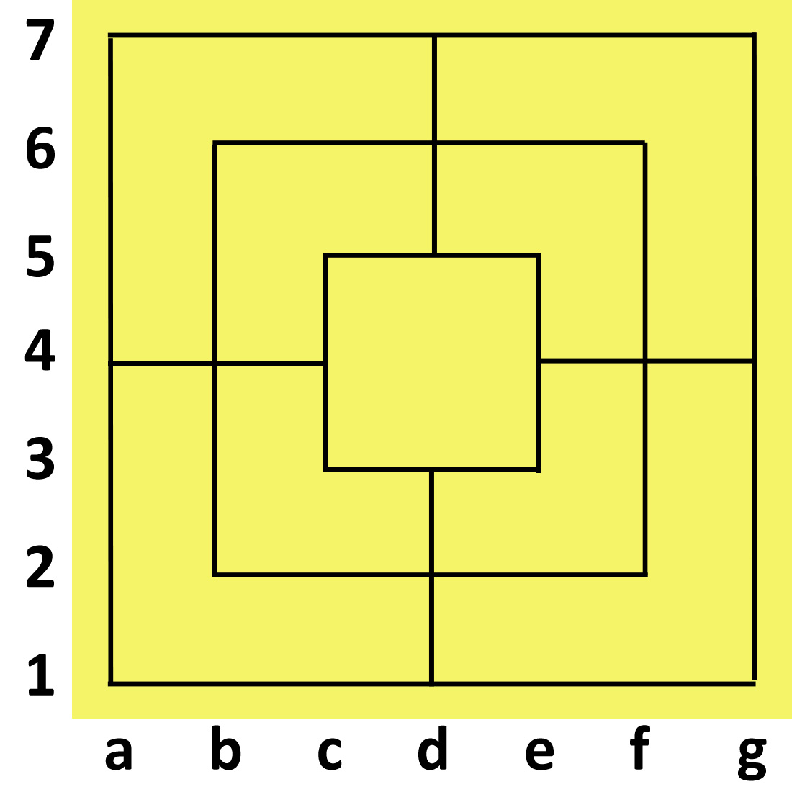

Slide 6
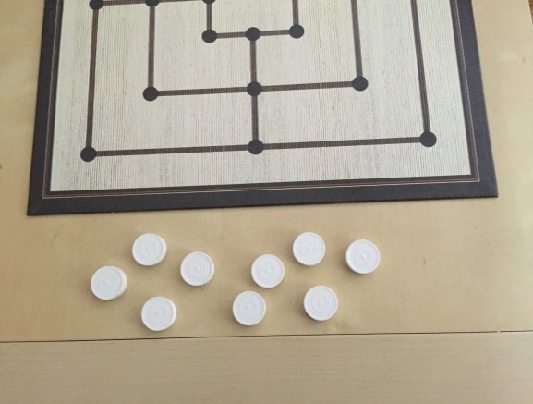
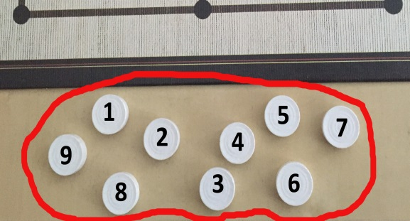
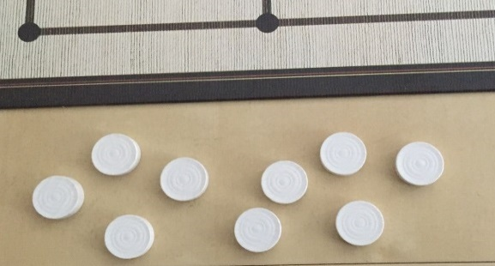
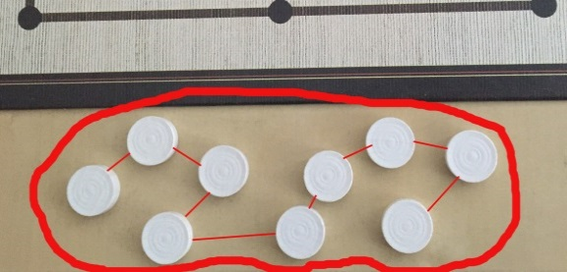
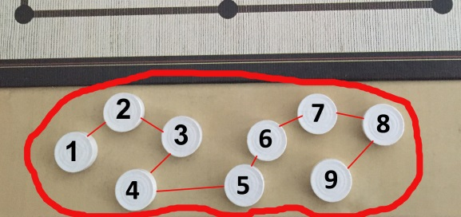
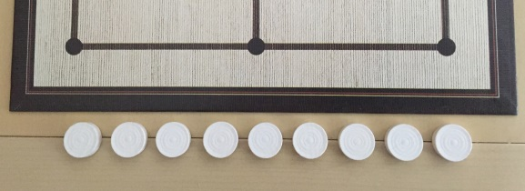
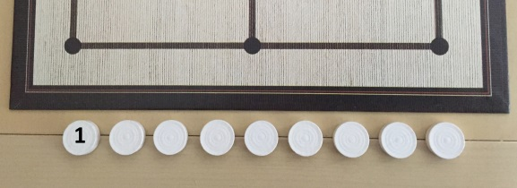
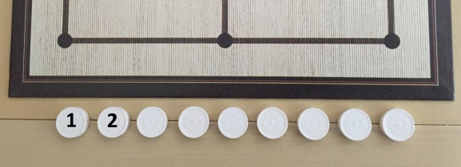
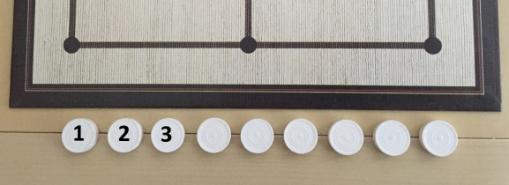
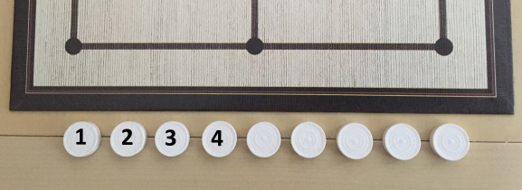
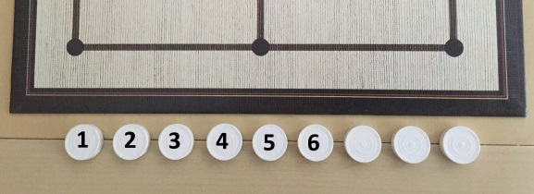
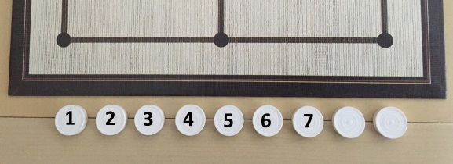
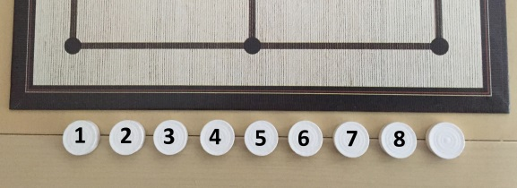
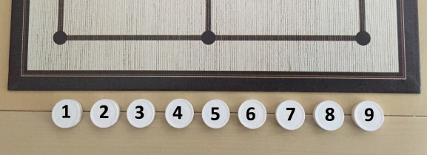
1.1 Mulino (Gioco da Tavolo)
Si inizia il gioco con 9 pedine per ogni giocatore
Siamo sicuri che siano 9 pedine? SI
Yes!
Contare le pedine e scrivere i numeri su di esse
1 2 3 4 5 6 7 8 9
L'ultimo numero è il 9
Dare a ciascuna pedina un numero iniziando da sinistra
L'ultimo numero corrisponde al totale delle pedine. Quante sonole pedine?
9 – perchél'ultimo numero che si conta è il nove
Dare un numero ad ogni punto della linea
Si ha così una linea dei numeri. I numeri sono ordinati da 1 a 9

Slide 7
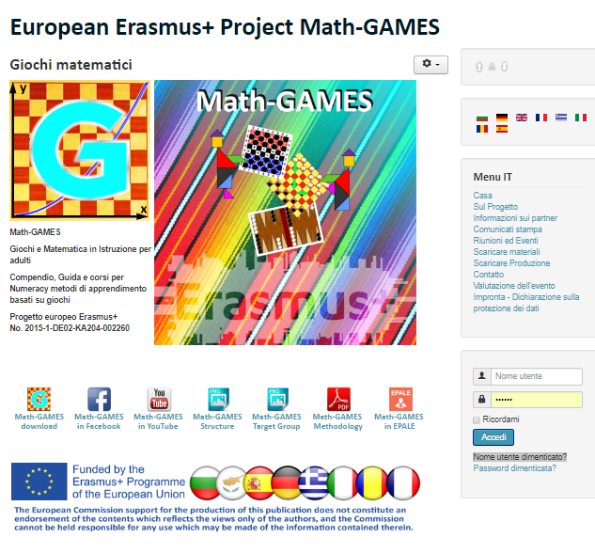
Il risultato è: giocare e imparare più facilmente la matematica.
Il nostro sito web di progetto ti aiuterà: www.math-games.eu

